Slide 1



Sesión 1
Rol del Enfermero quirúrgico
Mtra. Sandra Ivonne Guandulain Ponce
10 / Agosto /2025

Slide 2

Agenda
Presentación
Objetivo
Funciones del enfermero quirúrgico
Ética y profesionalismo en el entorno quirúrgico
Avances tecnológicos en el campo quirúrgico
Actividad integrativa
Evaluación

Slide 3

Objetivo
Integrar las funciones del enfermero quirúrgico y los principios éticos para mejorar la calidad de la atención en el quirófano, utilizando tecnologías innovadoras y prácticas de vanguardia en cada etapa del proceso quirúrgico.

Slide 4

Presentación
Sandra Ivonne Guandulain Ponce
Lic. En Enfermería y Obstetricia – IPN
Mtra. En Administración de Organizaciones de la salud – Universidad La Salle
Experiencia:
Centro Médico ABC – Quirófano y Excelencia Operacional
Hospital Ángeles Acoxpa – Jefe de Quirófano
Enfermera privada de cirugía plástica
Docente en UNITEC Atizapán
Enfermera independiente

Slide 5


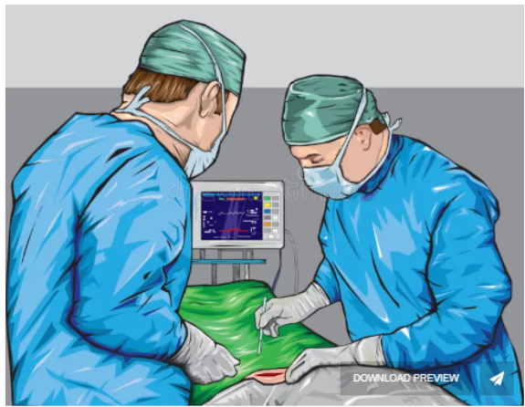


Entradas a quirófano
Unidad de Terapia Intensiva
Unidad de Cirugía ambulatoria
Quirófano
Hospitalización
Urgencias

Slide 6



Proceso quirúrgico
Preoperatorio
Sala de operaciones
Recuperación

Slide 7

Momentos fundamentales de la cirugía
Preoperatorio: Es el lapso del tiempo que transcurre desde el momento en que se decide practicar una cirugía, hasta que el paciente es trasladado al quirófano.
Transoperatorio: Es el lapso que transcurre durante la intervención quirúrgica propiamente, en el que se realizan acciones, cuidados y controles, cuyo objetivo es mantener al paciente lo más cercano posible a la homeostasis.
Postoperatorio: Transcurre desde que el paciente sale de la sala y llega a piso u hospitalización. La enfermera realiza una serie de acciones encaminadas a que el paciente recupere su función.
Fuente: Rincón Silvia y cols; Manual de Enfermería quirúrgica, McGrawHill, México, 2012
Notes:
agreggar

Slide 8
Preoperatorio |  | Transoperatorio |  | Postoperatorio
Mediato | Inmediato | Mediato | Inmediato | Mediato | Inmediato
Intervalo que acontece desde que el paciente se admite en el hospital, hasta que es trasladado al área quirúrgica. En este período la enfermera realiza una serie de acciones para la preparación física y psicológica del paciente que será sometido a cirugía. | Tiempo que pasa desde que el paciente es llevado al área blanca (preoperatorio) hasta que inicia la cirugía. La enfermera continúa realizando acciones y cuidados en torno a la preparación del paciente. | Lapso que corresponde al momento en que el paciente es recibido en el transfer por la enfermera circulante y concluye hasta que se realiza la incisión. | Inicia desde que se realiza la incisión, hasta que es dado el último punto de sutura, para el cierre de la herida quirúrgica. | Lapso que va desde que el paciente abandona la sala quirúrgica y permanece en el área blanca (recuperación o postoperatorio) hasta que se decide su traslado a piso u hospitalización, toda vez que sus constantes vitales se encuentren estables. | Durante este periodo el paciente es trasladado a piso u hospitalización, para de ahí ser dado de alta una vez que se observe franca recuperación.
Fuente: Rincón Silvia y cols; Manual de Enfermería quirúrgica, McGrawHill, México, 2012
Notes:
agreggar

Slide 9
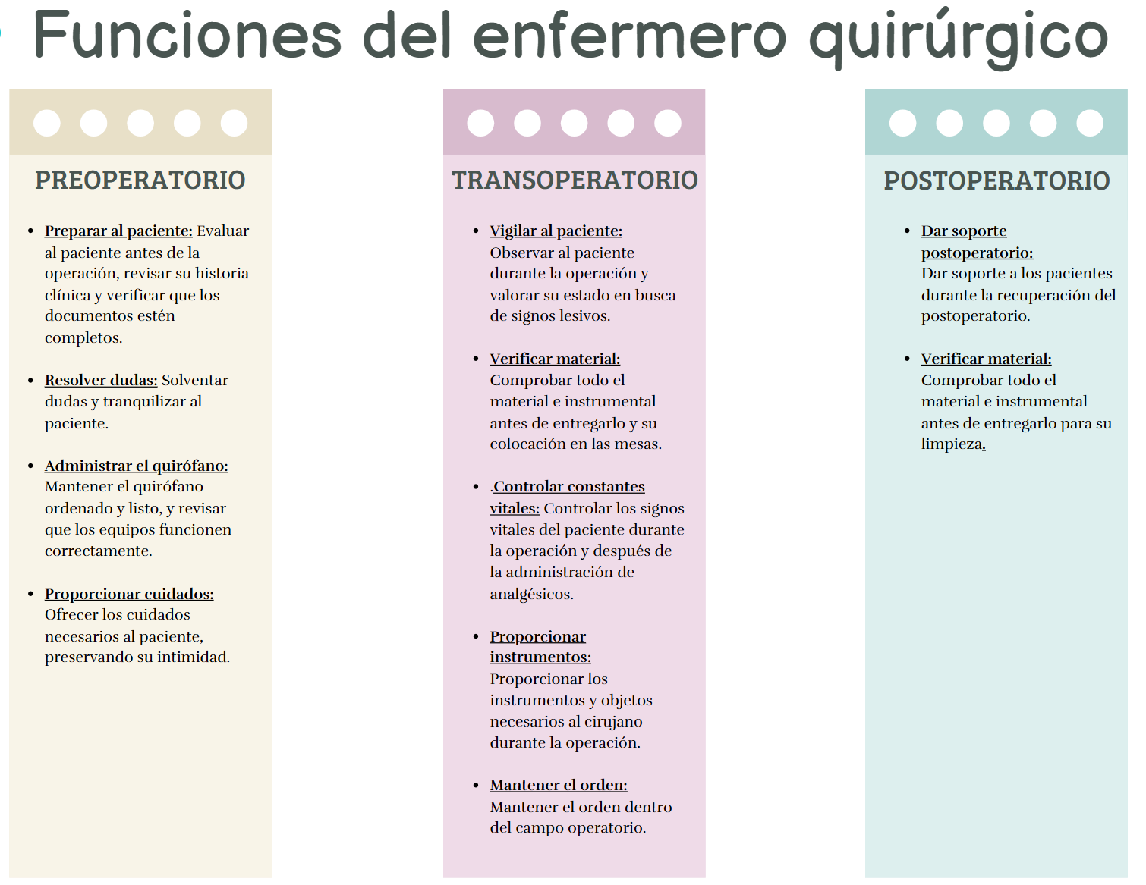
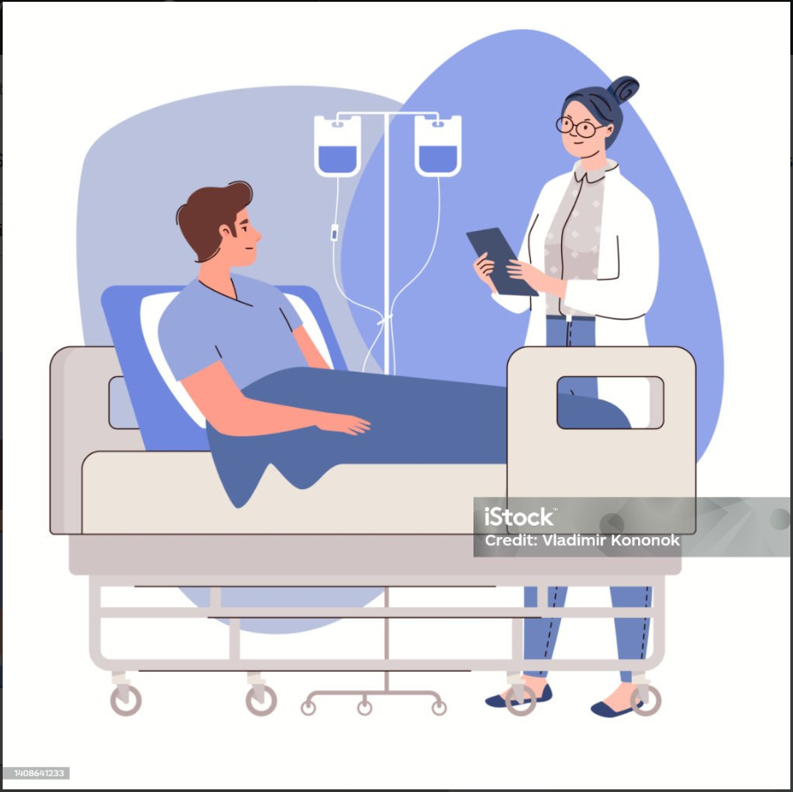

Slide 10
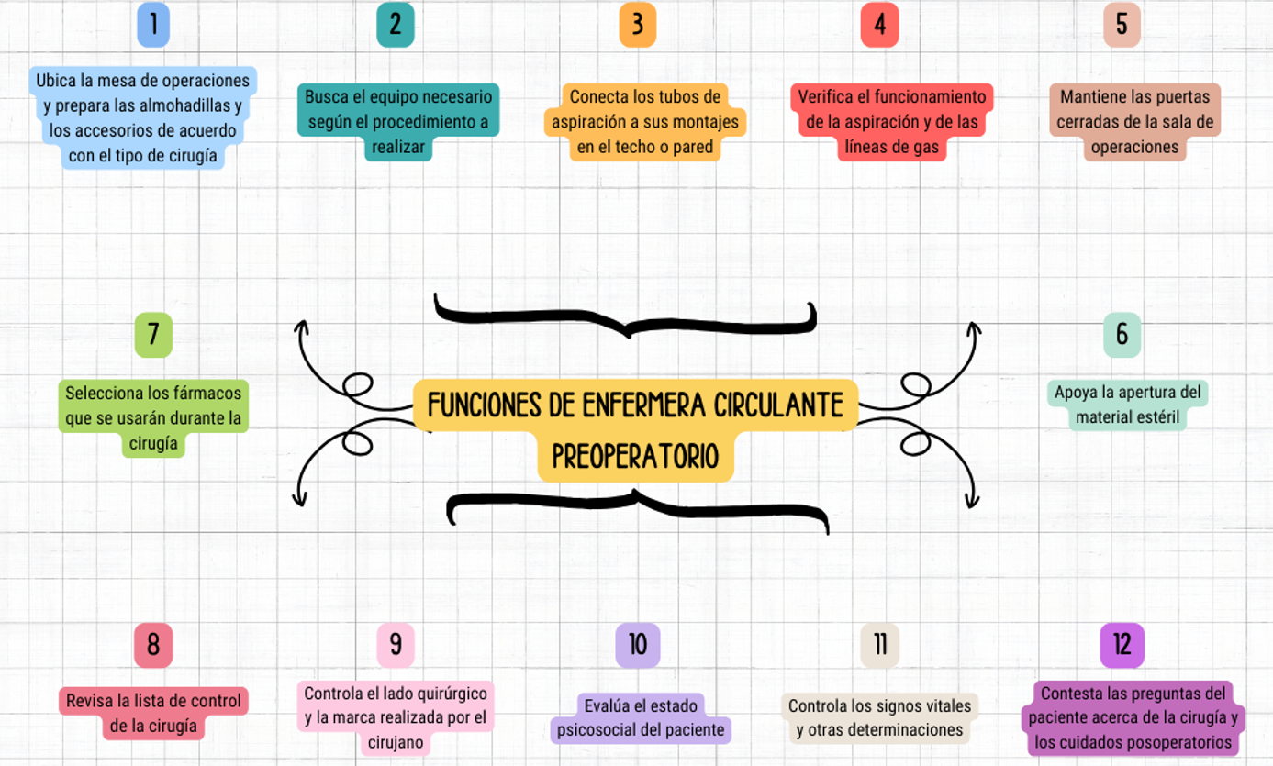
Fuente: Instrumentación quirúrgica, teoría, técnicas y procedimientos, Fuller, Pananamericana , 4ta edición, 2010

Slide 11
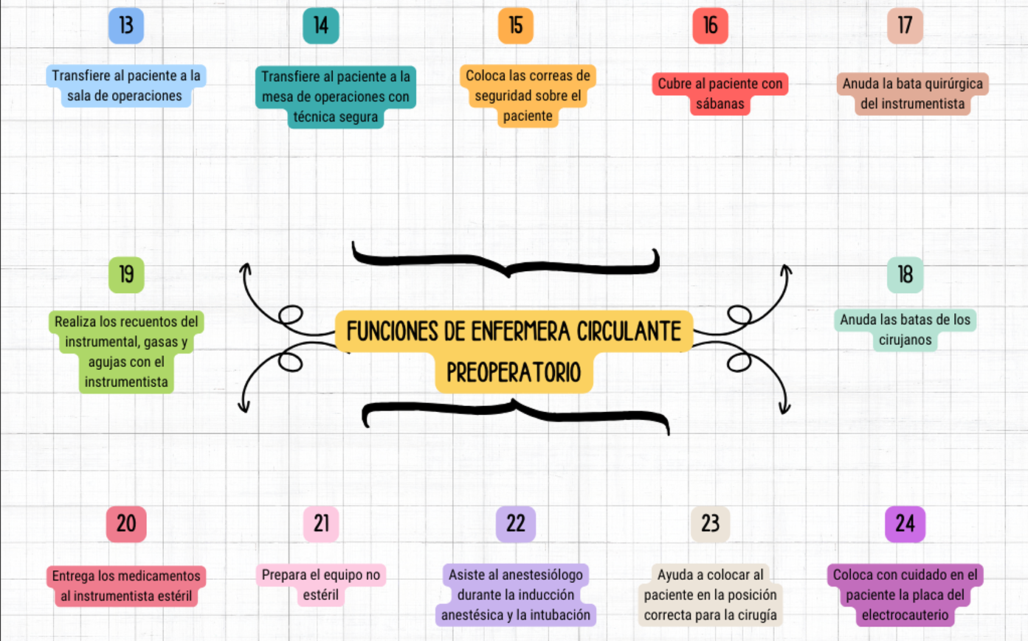
Fuente: Instrumentación quirúrgica, teoría, técnicas y procedimientos, Fuller, Pananamericana , 4ta edición, 2010

Slide 12
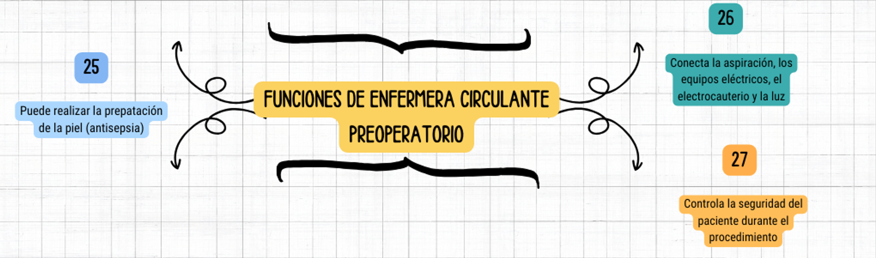
Fuente: Instrumentación quirúrgica, teoría, técnicas y procedimientos, Fuller, Pananamericana , 4ta edición, 2010

Slide 13
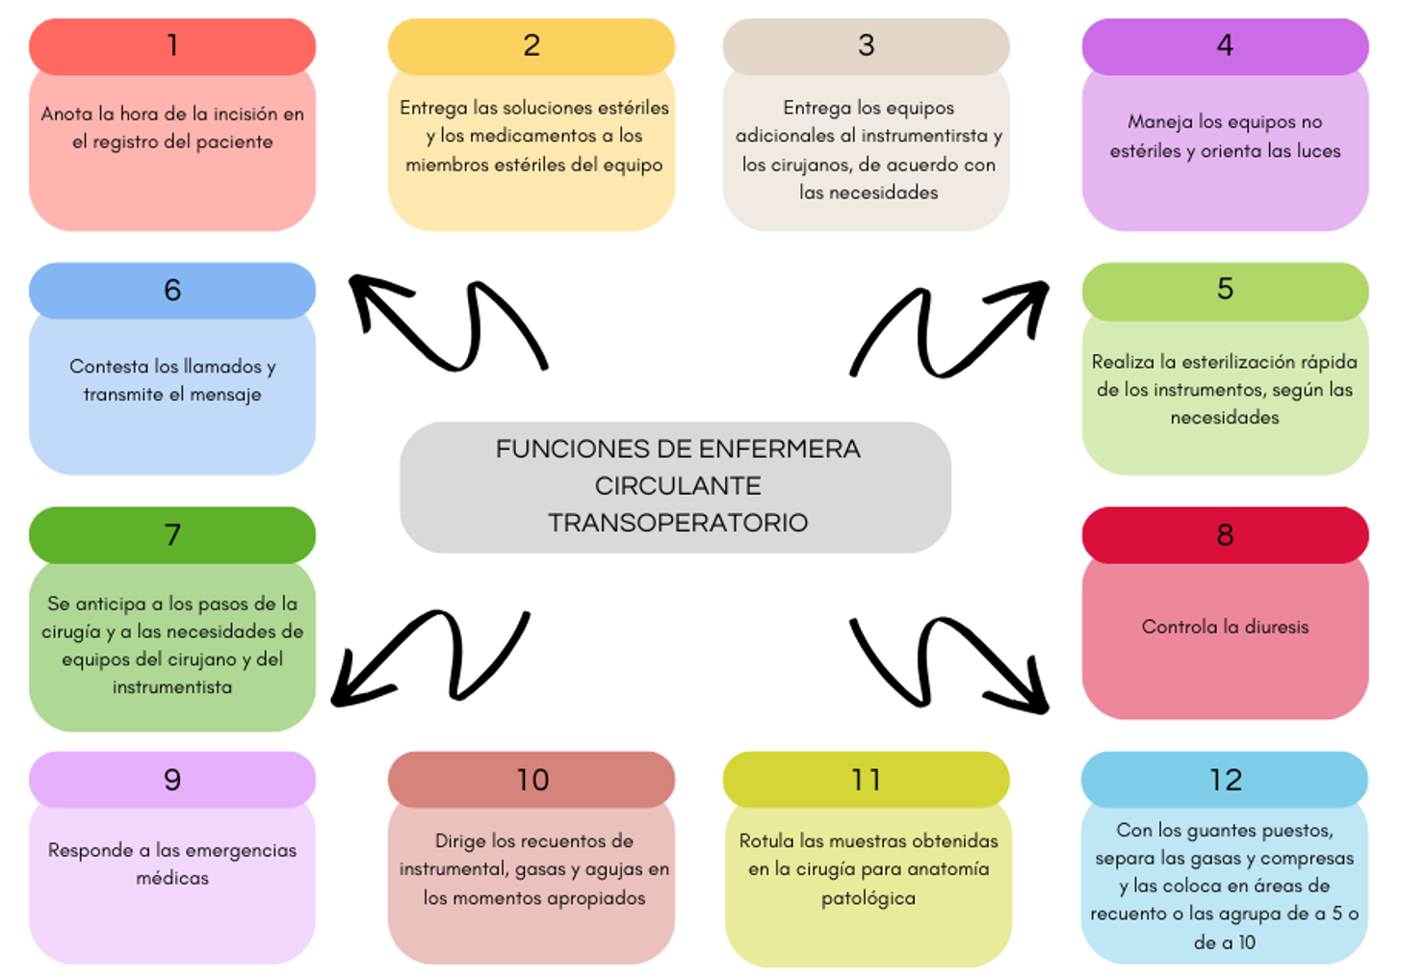
Fuente: Instrumentación quirúrgica, teoría, técnicas y procedimientos, Fuller, Pananamericana , 4ta edición, 2010

Slide 14
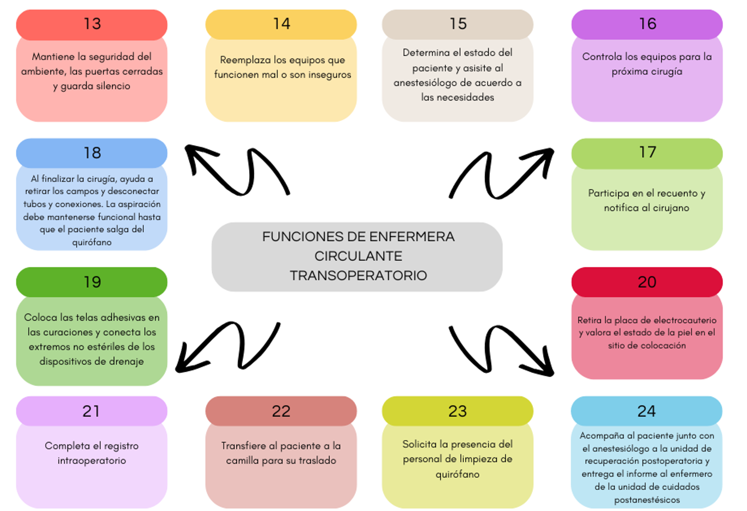
Fuente: Instrumentación quirúrgica, teoría, técnicas y procedimientos, Fuller, Pananamericana , 4ta edición, 2010

Slide 15
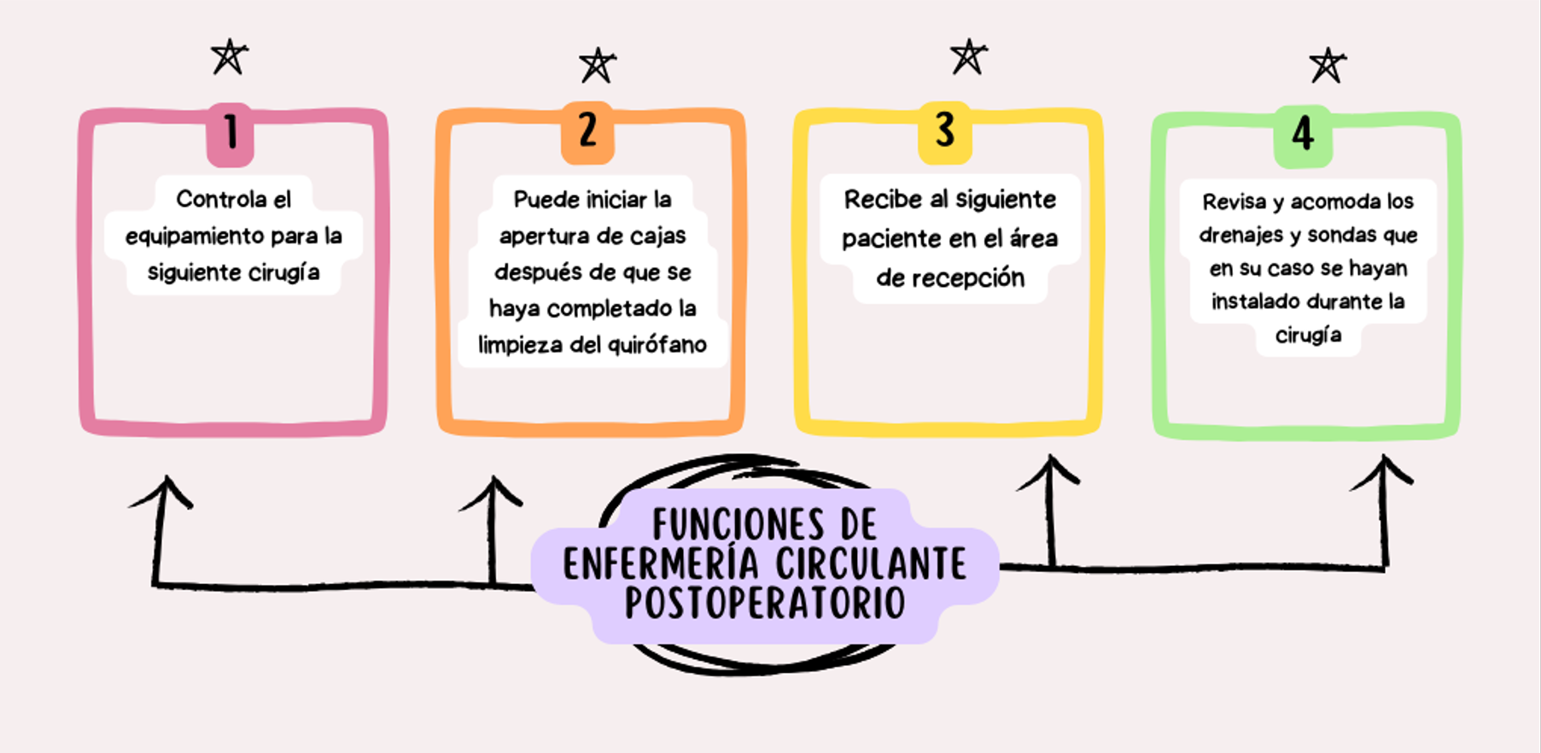
Fuente: Instrumentación quirúrgica, teoría, técnicas y procedimientos, Fuller, Pananamericana , 4ta edición, 2010

Slide 16
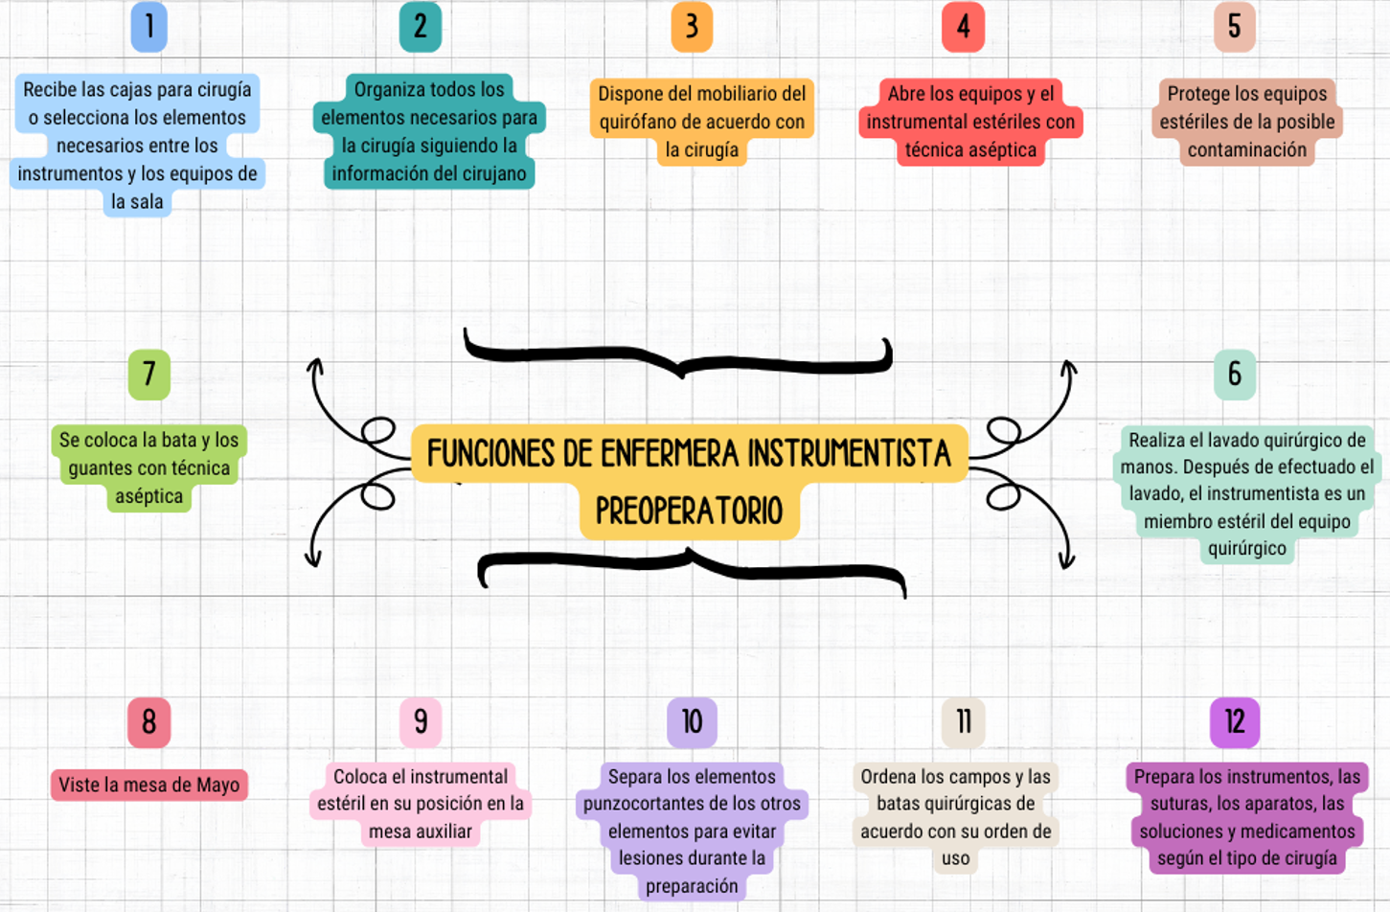
Fuente: Instrumentación quirúrgica, teoría, técnicas y procedimientos, Fuller, Pananamericana , 4ta edición, 2010

Slide 17
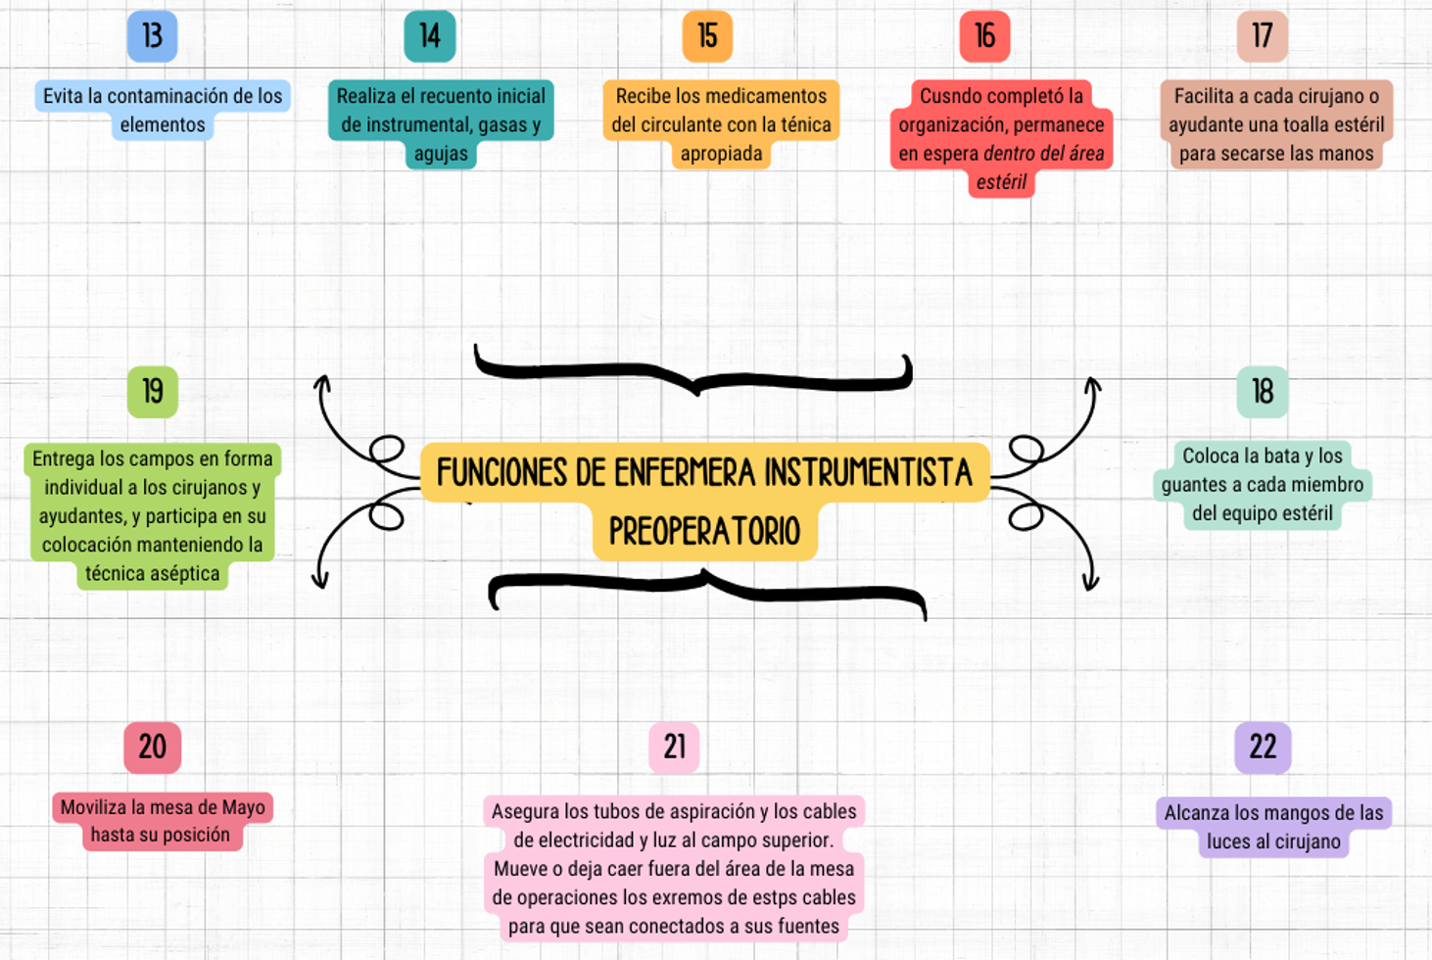
Fuente: Instrumentación quirúrgica, teoría, técnicas y procedimientos, Fuller, Pananamericana , 4ta edición, 2010

Slide 18
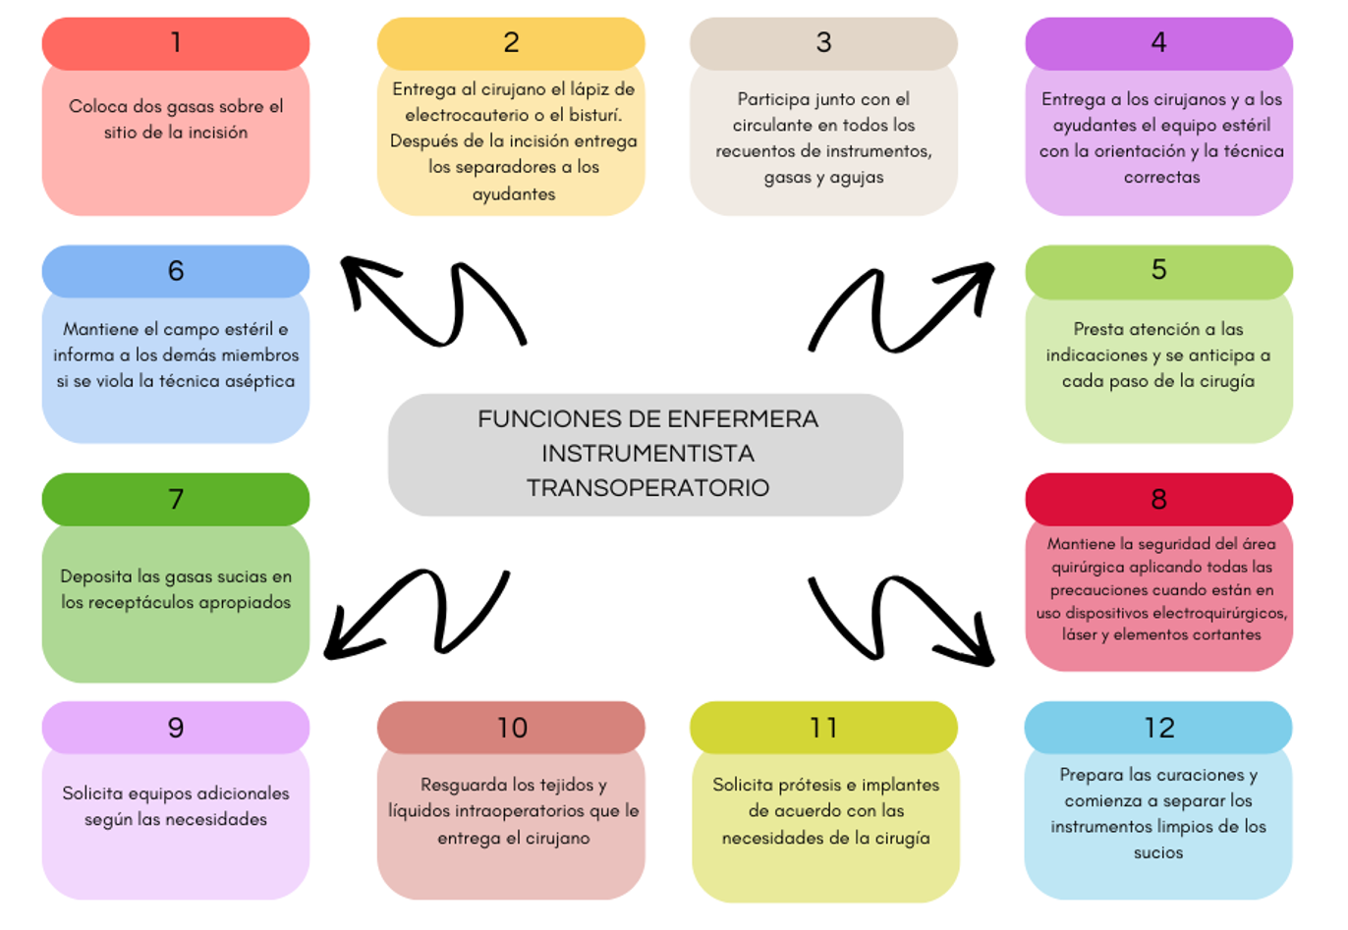
Fuente: Instrumentación quirúrgica, teoría, técnicas y procedimientos, Fuller, Pananamericana , 4ta edición, 2010

Slide 19
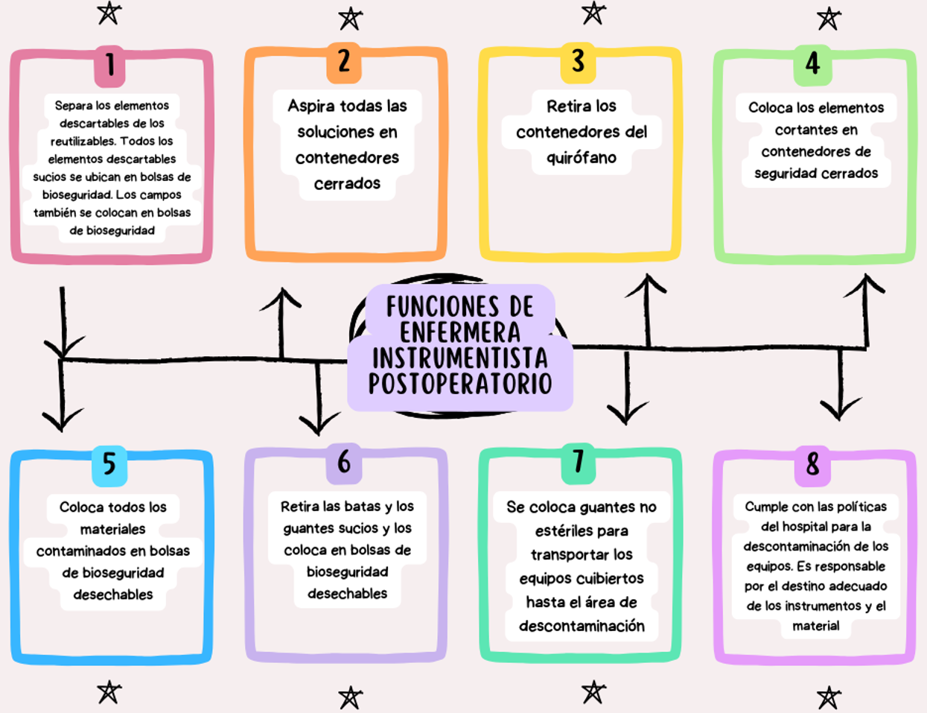
Fuente: Instrumentación quirúrgica, teoría, técnicas y procedimientos, Fuller, Pananamericana , 4ta edición, 2010

Slide 20
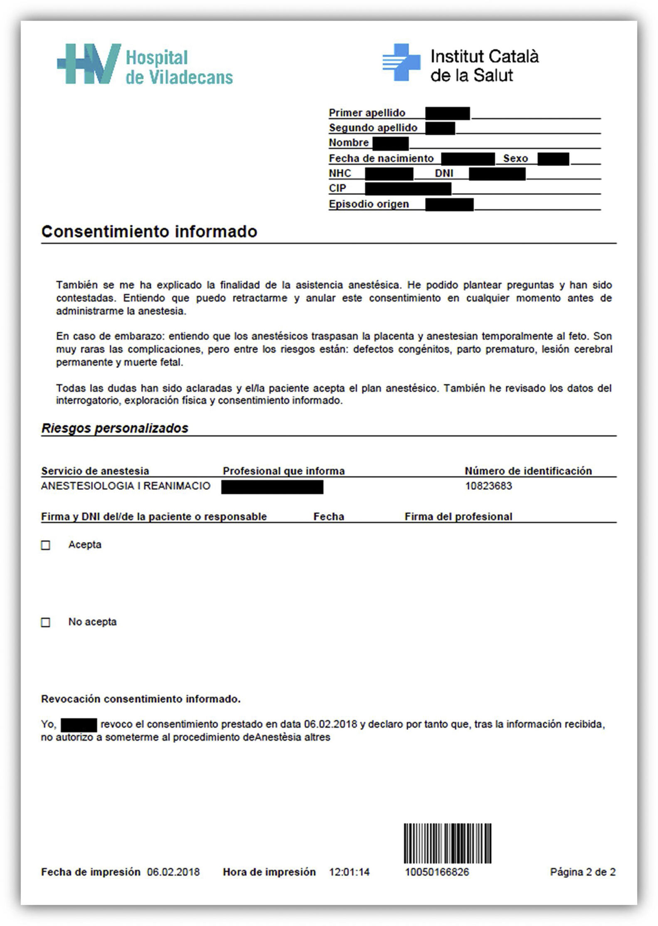
Ética y profesionalismo en el entorno quirúrgico
Un consentimiento informado es un documento legal que describe los riesgos, los beneficios y la naturaleza de un procedimiento médico, en este caso la cirugía, éste incluye las consecuencias de no operarse.
El paciente debe firmar de forma voluntaria así como su representante legal y testigos.
El médico debe explicar verbalmente su contenido y obtener la firma del paciente.
El proceso de anestesia también debe llevar su consentimiento.
Es importante que el paciente haya comprendido con totalidad el procedimiento a realizar.

Slide 21

Ética y profesionalismo en el entorno quirúrgico
La ética es la conducta moral o “correcta” de las personas sobre la base de su profesión, su cultura o su grupo.
El comportamiento ético de una persona suele demostrarse en la relación con otras personas, ideas, creencias u organismos vivos.

Slide 22

Uso de sistemas de gestión hospitalaria
Un sistema de gestión hospitalaria es una plataforma tecnológica que ayuda a administrar los recursos y procesos de un hospital. También se le conoce como sistema de información hospitalaria (HIS) o software de gestión hospitalaria (HMS).
Objetivo: Garantizar la calidad y eficiencia de los servicios de salud
Funciones: Registrar consultas, solicitudes de estudios, urgencias, internaciones, y más
Beneficios: Mejora la calidad asistencial, la productividad, y la toma de decisiones
Qué incluye: Gestión financiera, recursos humanos, logística, planificación estratégica, etc.
Qué hace: Automatiza tareas, centraliza información, y genera reportes

Slide 23
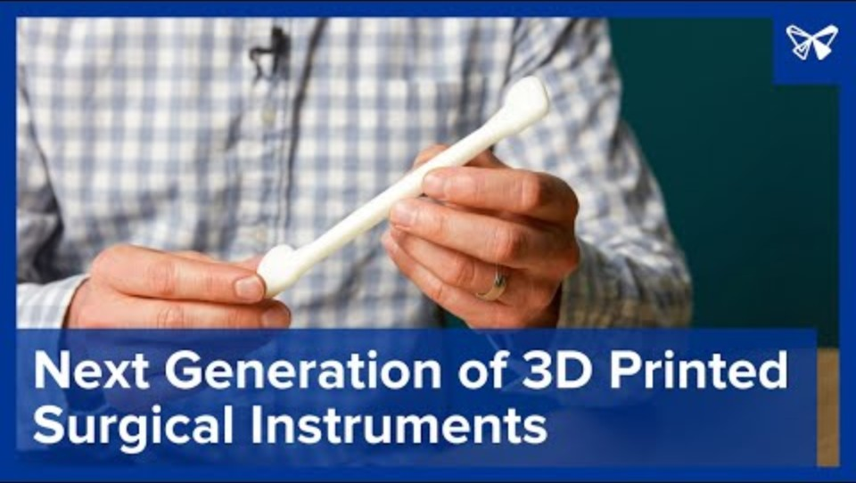
Innovaciones en instrumental quirúrgico

Slide 24
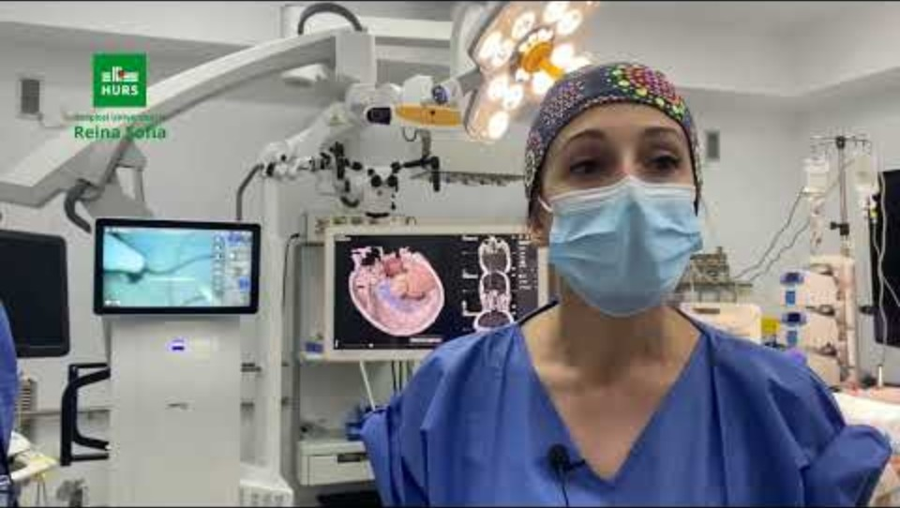
Realidad aumentada en cirugía

Slide 25


